Slide 1
CATALOGO

Slide 2
Regalos Sorpresa
PRECIO: 1€

Slide 3
COLLARES DE MINERALES
Tenemos collares fabricados con minerales naturales.
Ej: Cuarzo Rosa, Amatista, Agatha……
Cada unidad 7,50€

Slide 4
PENDIENTES DE DISEÑO
PRECIO: 3,50€

Slide 5
ANILLOS AJUSTABLES
PRECIO: 4,50€

Slide 6
Pulseras Chic Fashion
Precio: 6€

Slide 7
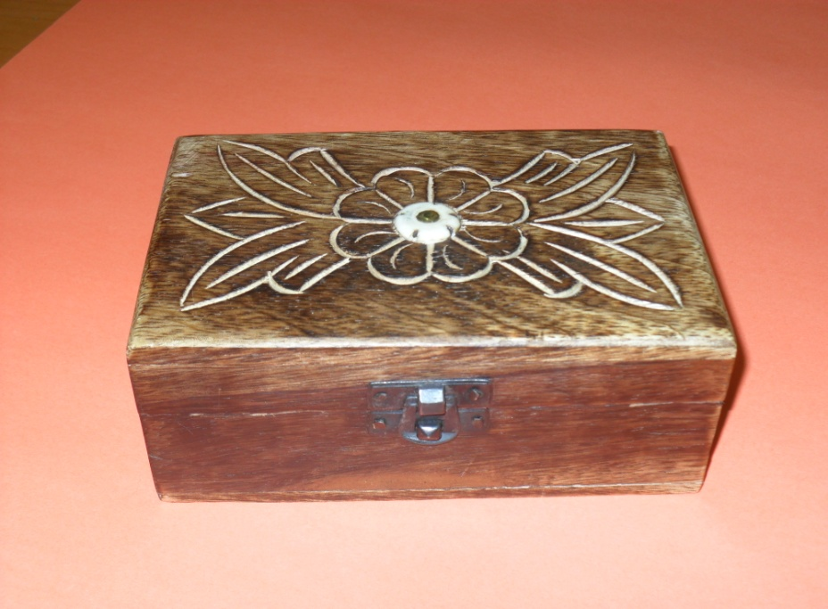
CAJAS ARTESANALES
Cajas Grande: 20€
Cajas Mediana: 15€
Cajas Pequeña: 10€
Cajas Minis: 6,50€

Slide 8
Mecheros y Fundas
0,80€

Slide 9
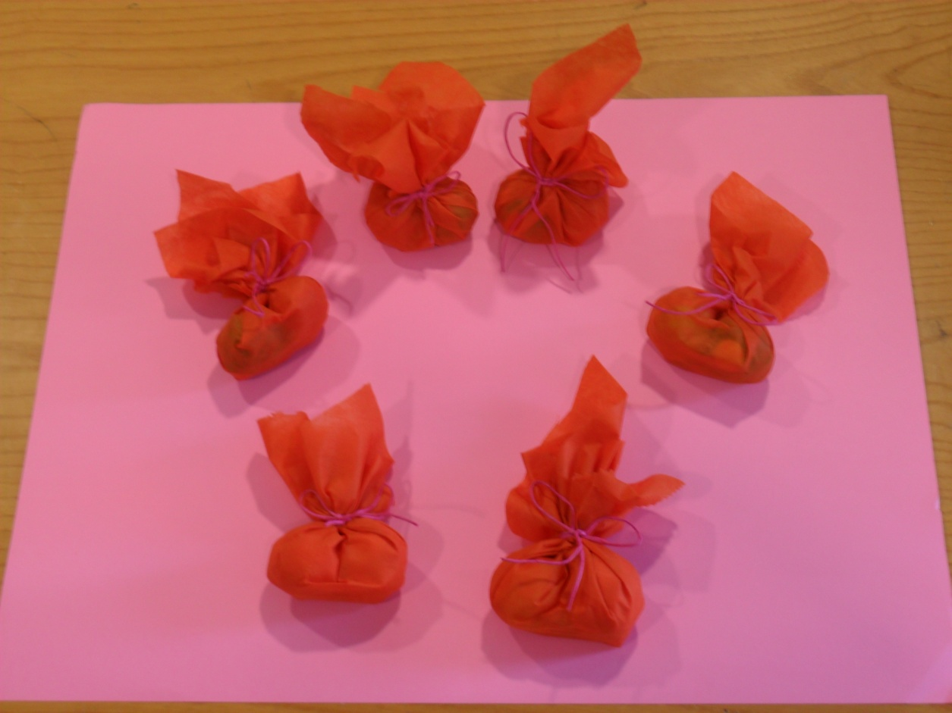
BOLAS ANTIESTRES
2,00€

Slide 10
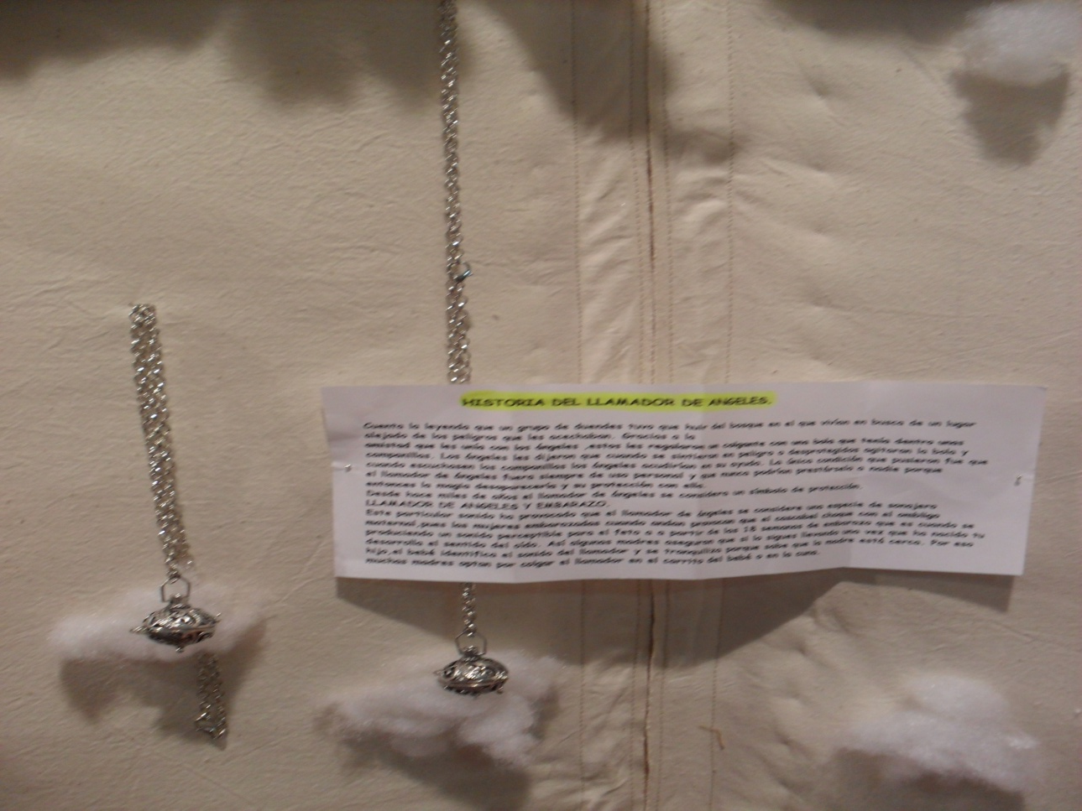
LLAMADORES DE ANGELES
7.50€

